Slide 1

KELOMPOK
4

Slide 2
PEMBAGIAN TUGAS
Aditya Maulana Firdaus — Lead Developer & UI Architect
Nazwa Allia Kusmana — Software Engineer (Data Initialization & Information Specialist)
Sri Agnia — Software Engineer (Data Modification Specialist)
Devina Putri Nur Aliah — Software Engineer (Circulation & Sorting Specialist)
Rezki Ahmad Fauzi] — Software Engineer & Technical Writer

Slide 3


sistem manejemen perpustakaan modern
Sistem Perpustakaan Modern adalah suatu sistem yang dirancang untuk mengelola berbagai kegiatan di perpustakaan, mulai dari mengelola koleksi buku, mencari informasi buku, proses peminjaman dan pengembalian buku, hingga menyimpan riwayat transaksi. Dengan sistem ini, petugas perpustakaan bisa mengelola data dengan lebih mudah, dan pengguna bisa mendapatkan informasi tentang ketersediaan buku dengan cepat dan akurat.
Alasan pemilihan?
Karena perpustakaan saat ini membutuhkan suatu sistem yang bisa membantu mengelola data buku dengan lebih efektif dan efisien.

Slide 4


Analisis kebutuhan Sistem
sistem dapat menambahkan data buku baru, menampilkan semua data buku yang ada, mencari buku berdasarkan judul, melayani peminjaman dan pengembalian buku, dan menampilkan daftar buku yang sedang dipinjam juga menghapus data buku jika buku tersebut tidak tersedia lagi atau rusak.

Slide 5
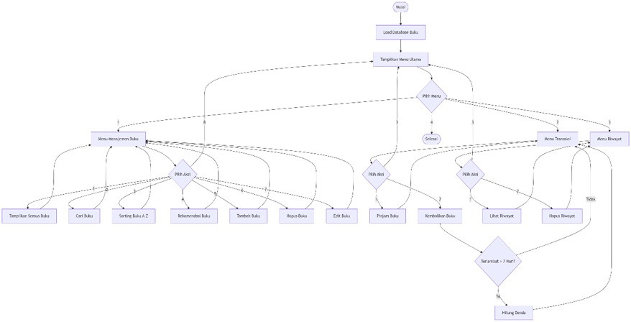
desain sistem
Flowchart Sistem

Slide 6
struktur menu
Menu Manajemen Data & Koleksi Buku
Menu Transaksi Peminjaman
Menu Laporan Riwayat Transaksi
Keluar Sistem
1.Pinjam Buku
2.Kembalikan Buku (Cek Denda)
3.Kembali ke Menu Utama
1.Lihat Semua Riwayat Transaksi
2.Hapus Semua Catatan Riwayat
3.Kembali ke Menu Utama
1.Tampilkan Semua Buku & Statistik
2.Cari Buku (Pencarian Pintar)
3.Urutan Semua Daftar Buku (A-Z)
4 Rekomendasi Buku Minggu Ini
5.menambah Buku Baru
6.menghapus Buku Lama
7.Edit Informasi Buku
8.Kembali ke Menu Utama

Slide 7
Struktur Data dan Alasan Pemilihan
Struct
Array
Digunakan untuk mengelompokkan data buku (judul, penulis, tahun, dll.) dalam satu kesatuan sehingga data lebih terorganisir dan mudah dikelola.
Digunakan untuk menyimpan banyak data buku dengan struktur yang sama secara berurutan dan mudah diakses.
Sequential Sort
Bubble Sort
Dipilih karena sederhana dan cocok untuk jumlah data yang tidak terlalu banyak, sehingga pencarian tetap efektif.
Digunakan untuk mengurutkan data buku berdasarkan judul karena mudah dipahami dan diimplementasikan.
Percabangan (if-else/switch)
Perulangan (for/while)
Digunakan untuk menentukan tindakan berdasarkan kondisi tertentu, seperti memilih menu atau memeriksa data.
Digunakan untuk menjalankan proses yang berulang, seperti menampilkan, mencari, dan mengurutkan data buku tanpa menulis kode yang sama berulang kali.

Slide 8
thank you

